Slide 1

提升安全大鉤產能
振鋒企業股份有限公司
指導老師：黃博滄 老師
報 告 人：工業四甲 林邑潔
報告日期：2019/10/24

Slide 2


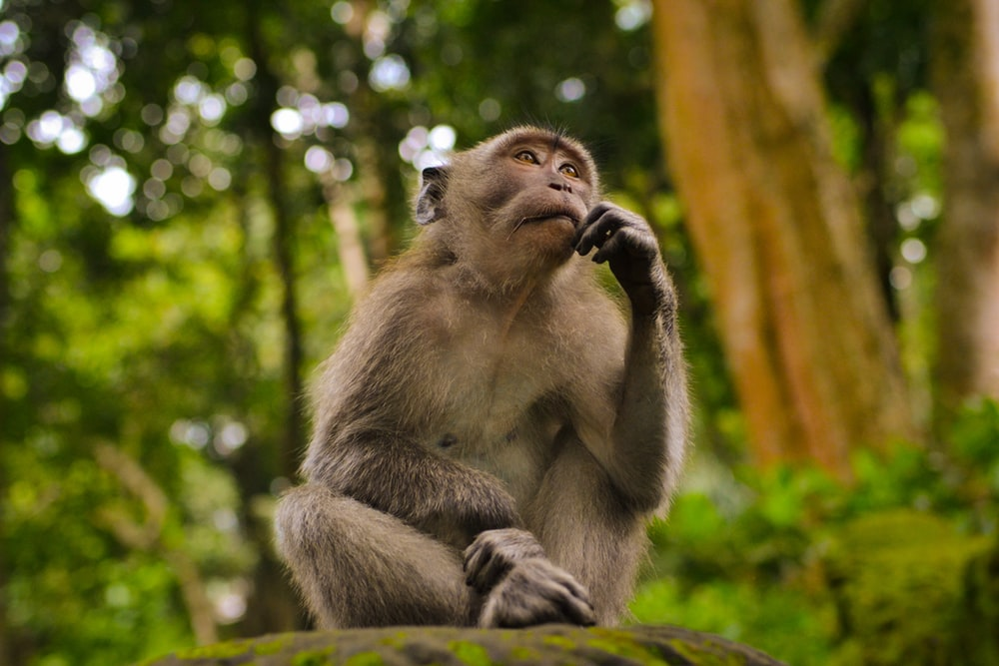
大綱
公司介紹
專案介紹
心得分享

Slide 3
公司介紹

Slide 4
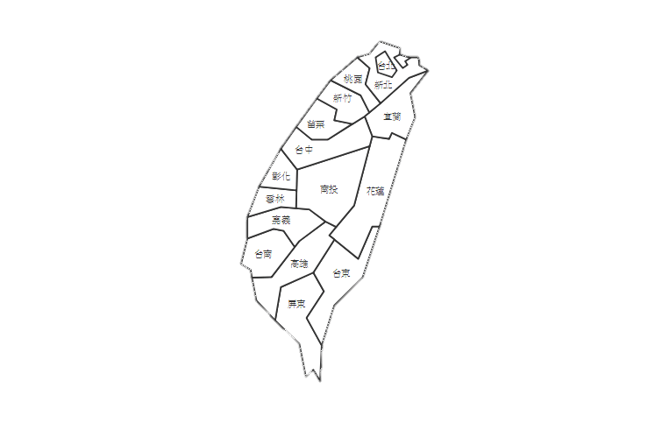

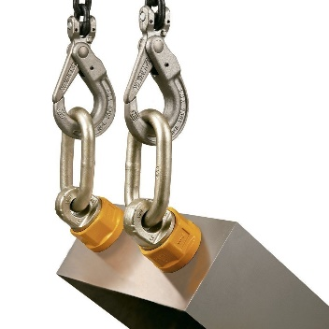
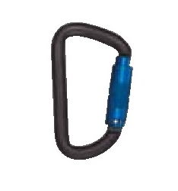
振鋒企業股份有限公司
核心價值
誠實
負責
人客
至上
努力
學習
勇敢
創新
腳踏
實地
台中市西屯區
專業製造工業起重用安全鉤具製造商
  8系列
  N系列

Slide 5
專案介紹

Slide 6
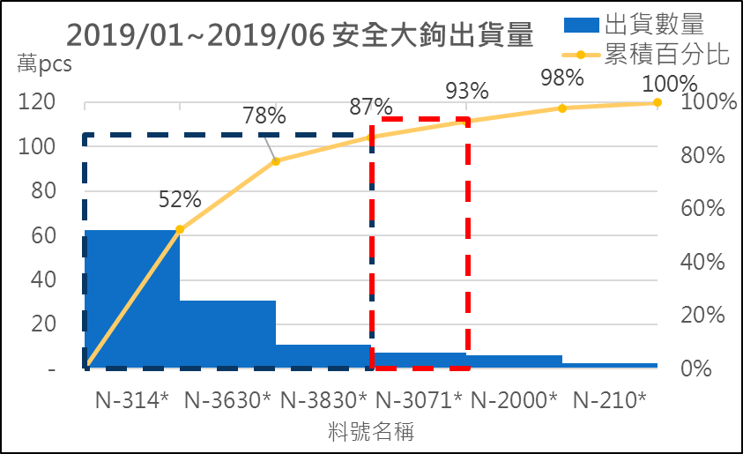
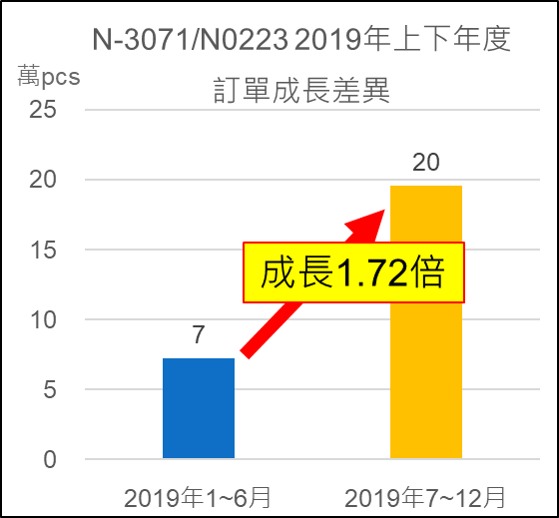
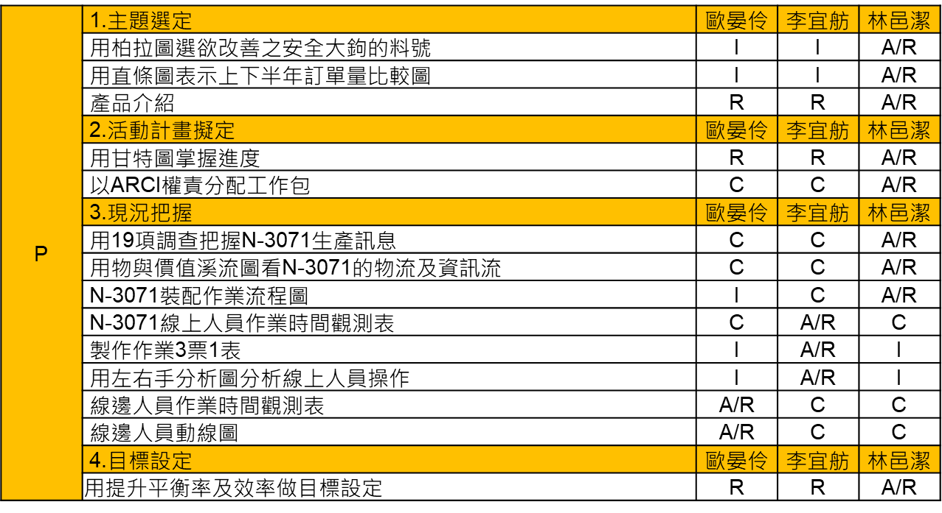
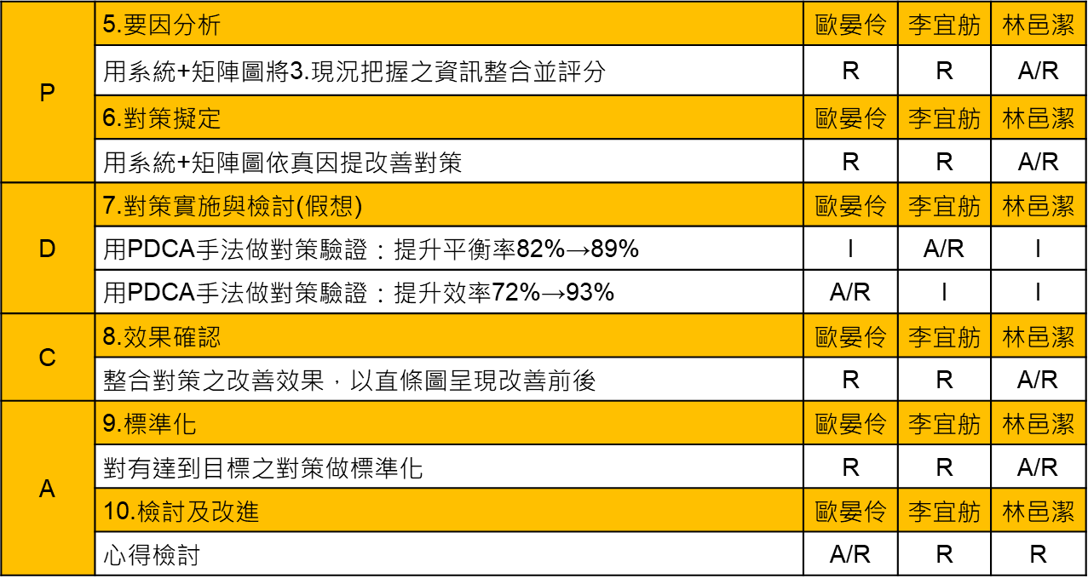
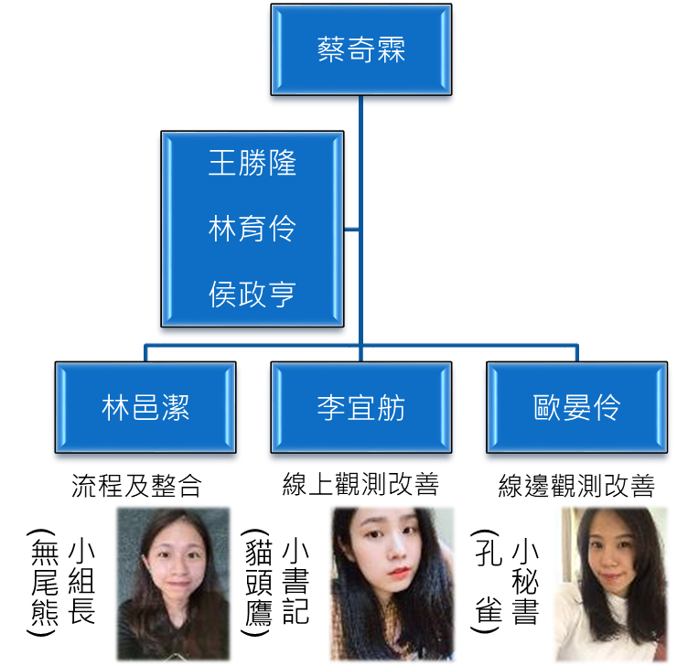
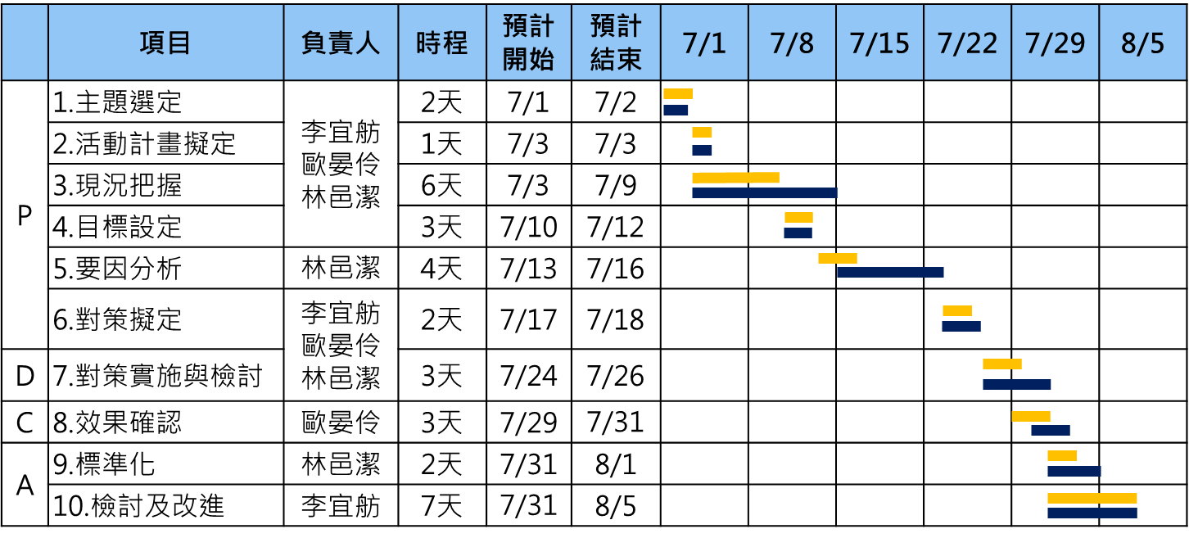
提升安全大鉤產能
1
2
主題選定、專案組織
活動計畫擬定
以柏拉圖選定安全大鉤料號
以WBS(工作分解)+ARCI(權責分配)分配工作
以甘特圖控制專案時程
施測PDP人格特質測驗作下一步適性工作分配

Slide 7
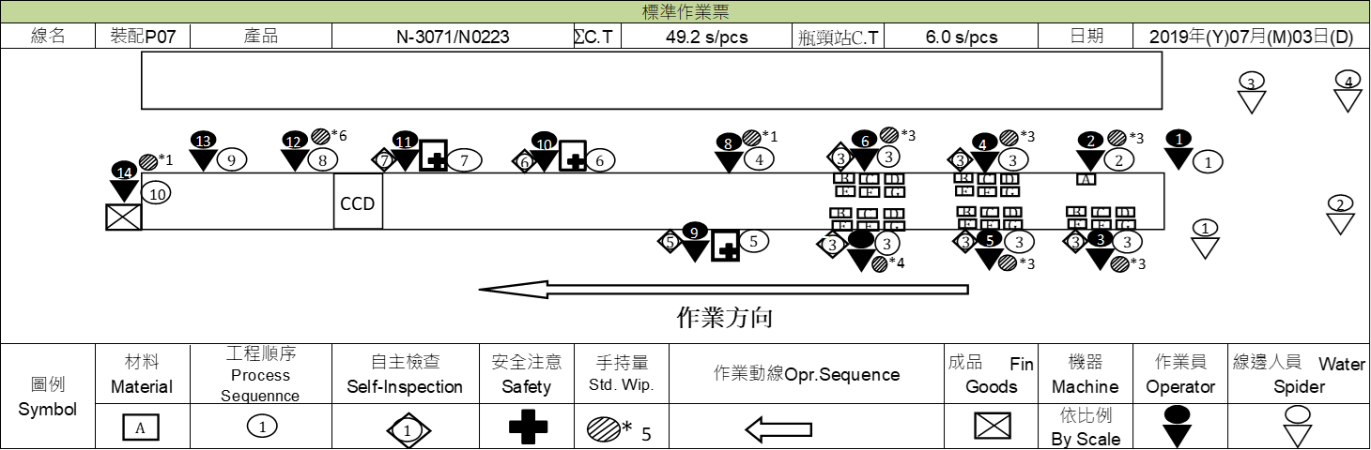
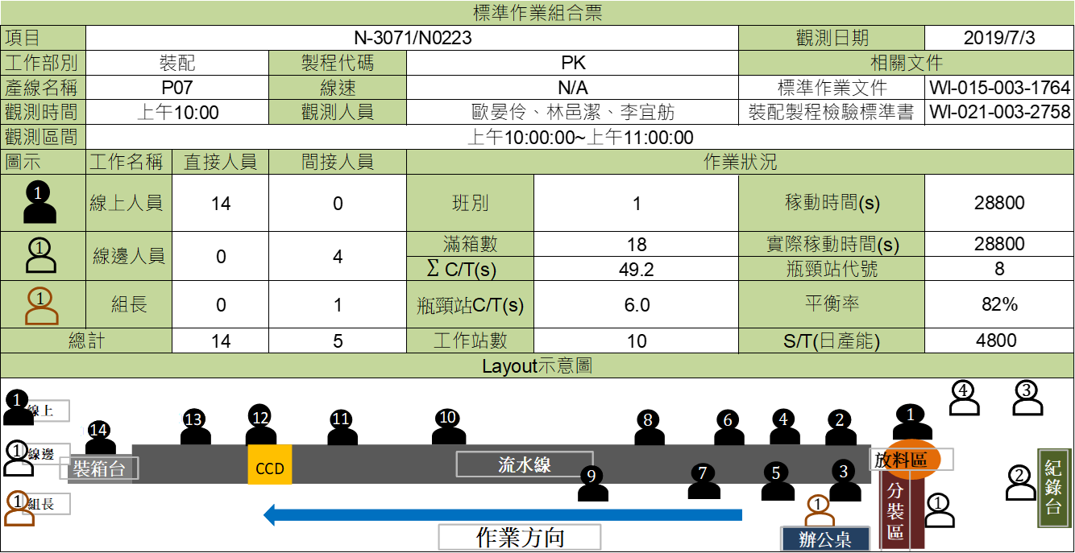
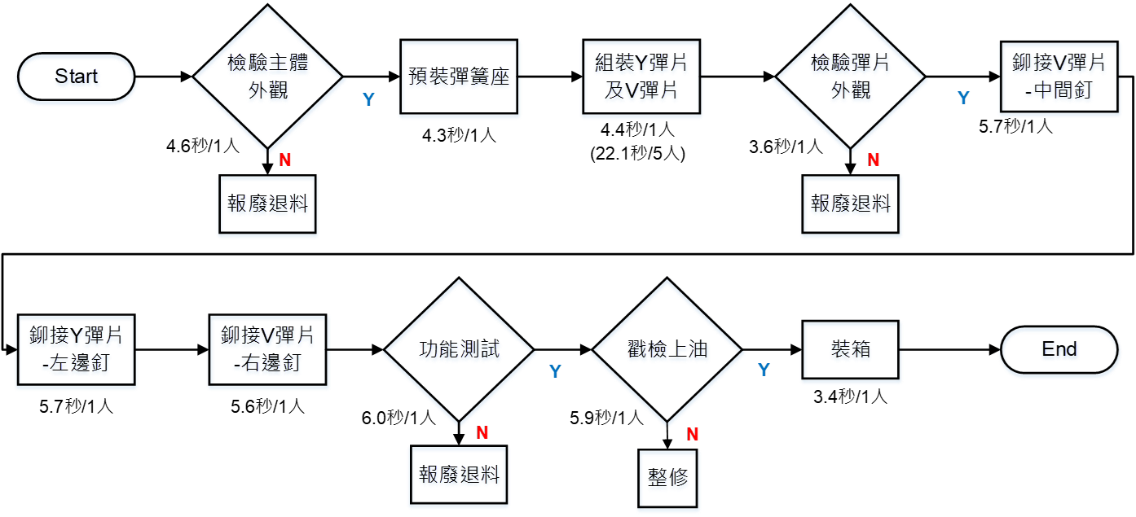
提升安全大鉤產能
3
現況分析
以價值溪流圖了解產品生命
以三票一表協助資料整合後呈現，與後續標準化
要素作業票
標準作業票
標準作業組合票
山積表
以簡易作業流程圖了解流程

Slide 8
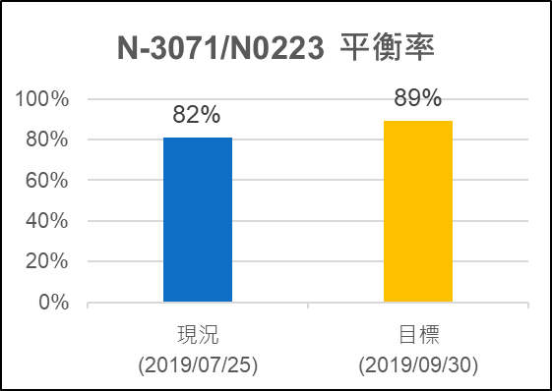
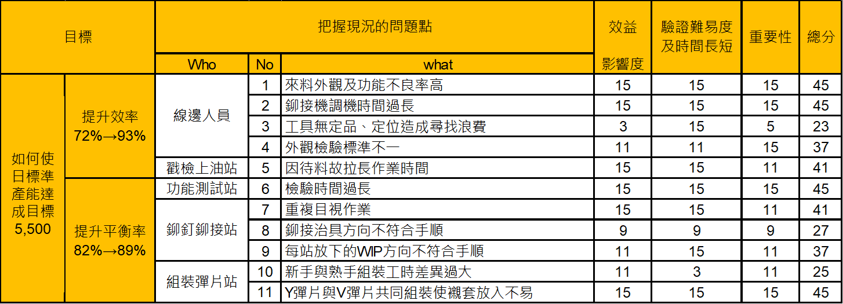
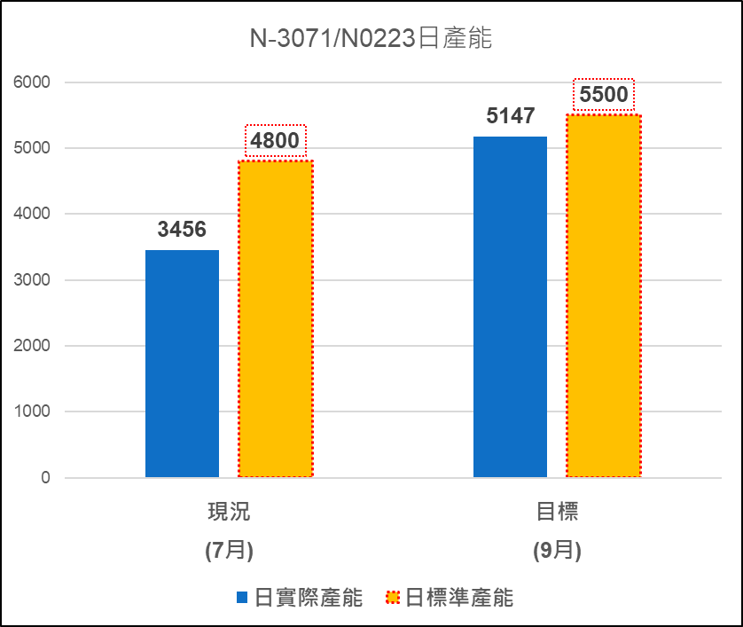
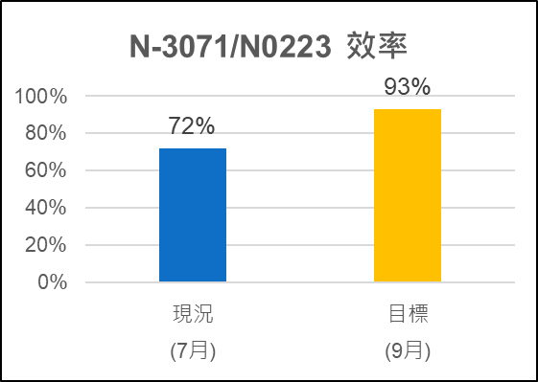
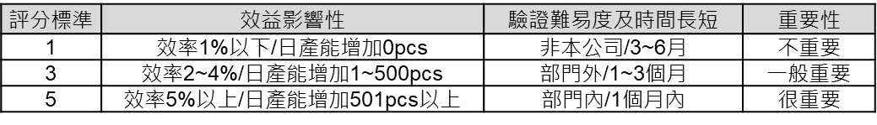
提升安全大鉤產能
4
5
目標設定
要因分析
影響產能原因
1.平衡率 2.效率
選取標準為3項評分之總分30分以上
評分標準

Slide 9
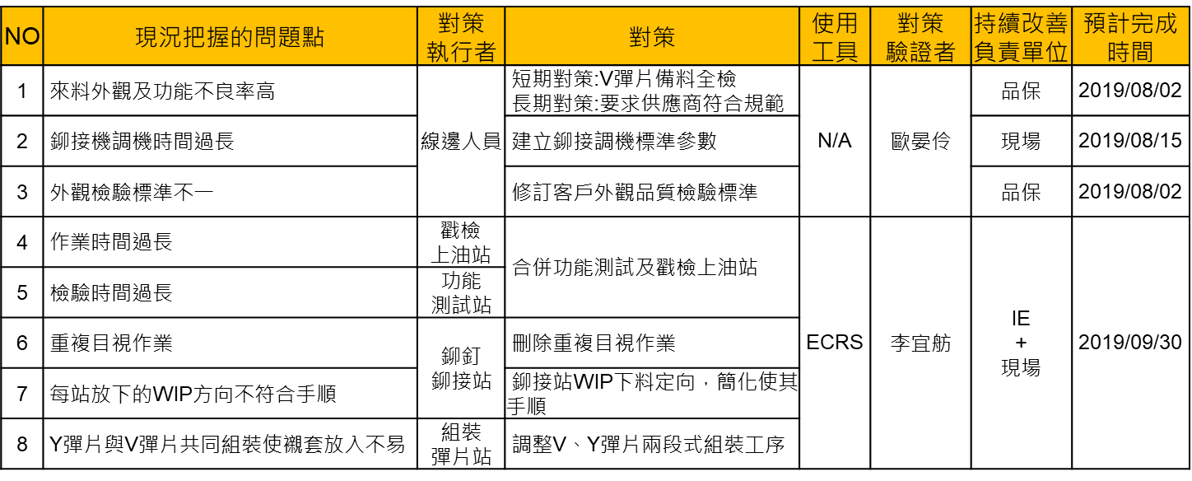
提升安全大鉤產能
6
7
對策擬定
對策實施與檢討(1/2)
以4W1H描述問題與對策
以PDCA作追蹤與呈現
以3W1H作擬定項目
1.Who 2.What 3.When 4.How
對策執行者、對策驗證者、持續改善單位
P
Why
各工站平均工時差異大，造成平衡損失
What
Y彈片與V彈片共同組裝使襯套放入不易
How
調整V彈片及Y彈片兩段式組裝
Who
When
線上人員
2019/7/26~2019/8/3

Slide 10
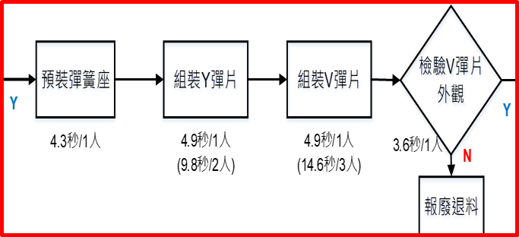
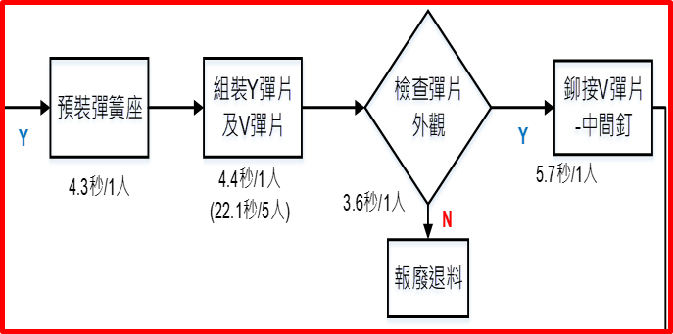
提升安全大鉤產能
7
對策實施與檢討(2/2)
D
改善前
改善後
C
ECRS手法
優點
缺點
1.單站工序細項減少，易於人員訓練(6個→5個)
2.承裝容器減少，作業員作業空間增加(6個→3個)
3.平衡率提升(82%→83%)
1.增加拿取放下動作
A
修改WI、更新標準工時

Slide 11
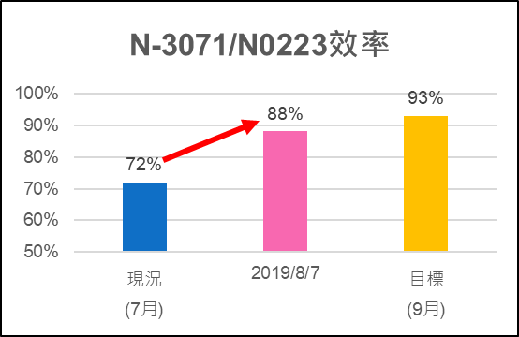
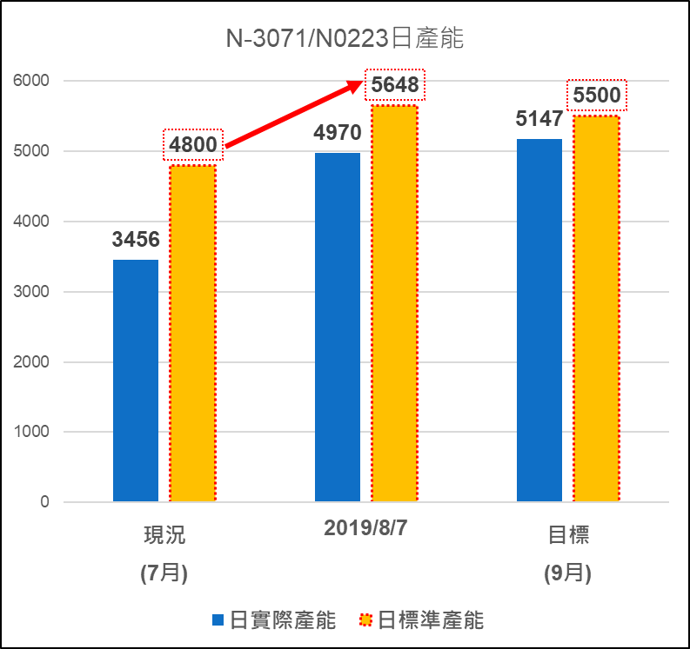
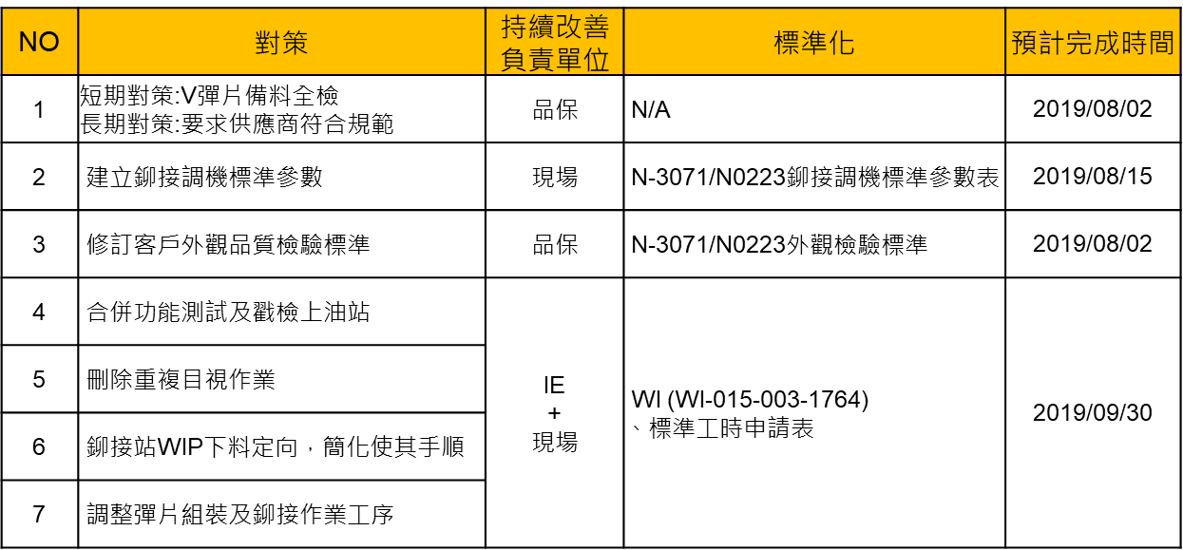
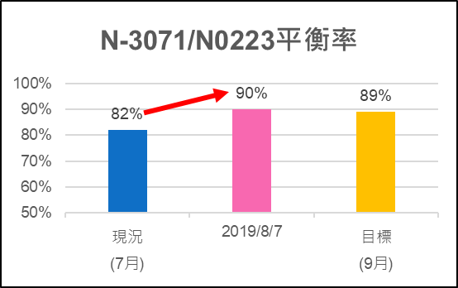
提升安全大鉤產能
8
9
效果確認
標準化
影響產能原因
1.平衡率 2.效率
以3W1H作擬定項目
1.Who 2.What 3.When 4.How
產能提升
預估年降低成本:9x萬元
以上對策於2019/8/2(五)與裝配二副課長報告，
於2019/8/3(六)進行上線驗證

Slide 12
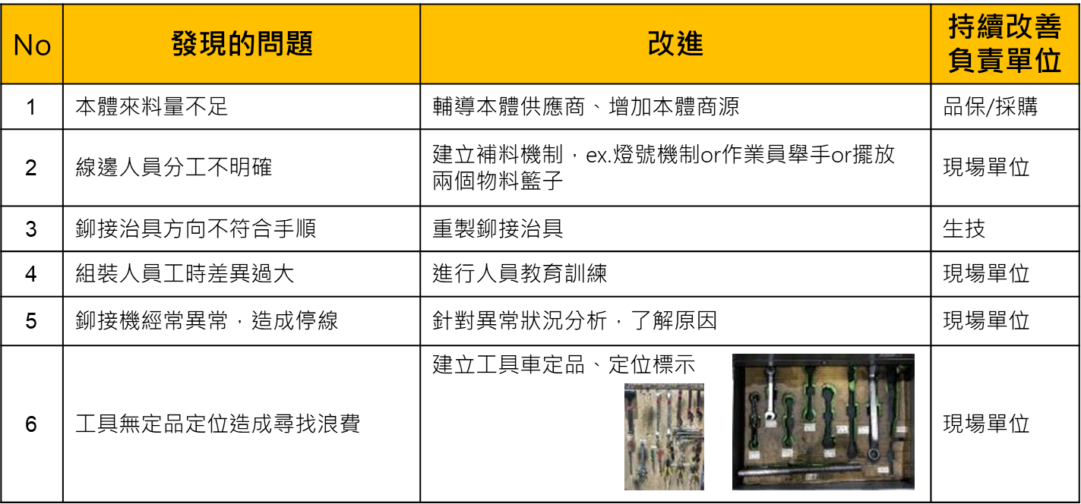
提升安全大鉤產能
10
檢討與改進
以3W1H作擬定項目
1.Who
2.What
3.When
4.How

Slide 13
心得分享

Slide 14

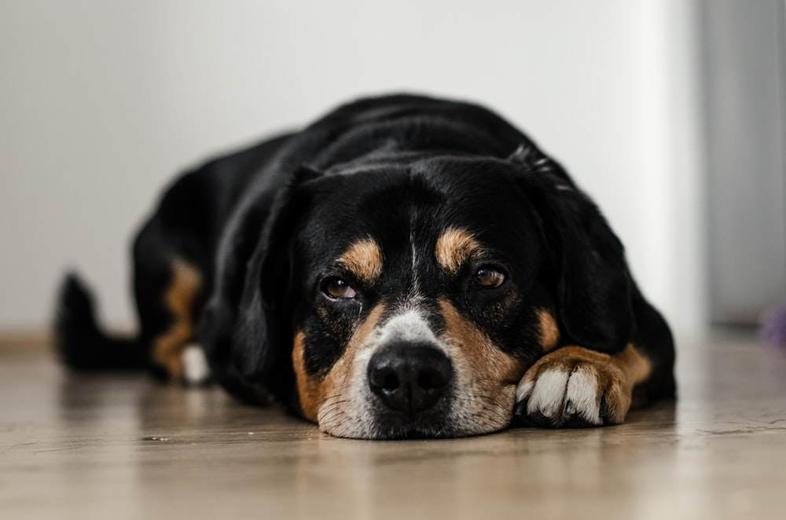

心得分享
茫然…
成果發表完得知結果後超開心
整合是什麼??
製造程序是什麼??
連台大教授都肯定我們的努力
在學校學了三年，去實習三個禮拜就不夠用了…
其他實習生都是大家說的國立好大學…一起學習壓力好大
到成果發表前心情就像被巨人們踩在腳下的草，好扁..
果然… 課程測驗不盡理想，還被其他組主管笑說是死亡之組
成果發表當天心情很崩潰，評審有4/5都是國立大學的教授們

Slide 15

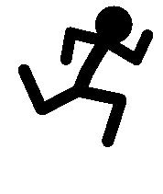
心得分享
凡事重重地提起，輕輕地放下
Thanks for your attention!
Any Question??

